Slide 1
Объективность и прозрачность проведения государственной итоговой аттестации 2023
Министерство образования и науки Республики Северная Осетия-Алания
Кулати А.К., начальник отдела контроля и надзора в сфере образования Министерства образования и науки РСО-Алания

Slide 2
Обеспечение прозрачности и объективности проведения единого государственного экзамена не территории РСО-Алания в 2023 году

Slide 3
Основные приоритеты проведения государственной итоговой аттестации в 2023 году
БЕЗОПАСНОСТЬ
ОБЪЕКТИВНОСТЬ
ОТКРЫТОСТЬ
ТЕХНОЛОГИЧНОСТЬ

Slide 4
Нормативные правовые акты, регламентирующие проведение ГИА-2023
Федеральный закон от 29.12.2012 г. № 273-ФЗ «Об образовании в Российской Федерации»
Порядок проведения ГИА по образовательным программам среднего общего образования утвержден приказом Минобрнауки РФ от 7 ноября 2018 г. N 190/1512 (ЕГЭ)
Порядок проведения ГИА по образовательным программам основного общего образования утвержден приказом Минобрнауки РФ от 7 ноября 2018 г. N 189/1513 (ОГЭ)

Slide 5
Под подпись информируют участников ГИА и их родителей (законных представителей):о сроках, местах и порядке подачи заявлений на прохождение ГИА, в том числе в форме ЕГЭ; о местах и сроках проведения экзаменов
Пункт
42
В целях содействия проведению экзаменов образовательные организации (а также органы местного самоуправления, осуществляющие управление в сфере образования)
Пункт 42 Порядка:
О порядке проведения экзаменов, в том числе об основаниях для удаления с экзамена, изменения или аннулирования результатов экзаменов
О ведении во время экзамена в ППЭ и аудиториях видеозаписи, о порядке подачи и рассмотрения апелляций
О времени и месте ознакомления с результатами экзаменов, а также о результатах экзаменов

Slide 6
Пункт
61
Допуск в ППЭ участников ГИА осуществляется при наличии у них документов, удостоверяющих личность, и при наличии их в списках распределения в данный ППЭ, утвержденных ОИВ, учредителем, загранучреждением. Проверка указанных документов, установление соответствия личности представленным документам, проверка наличия лиц в списках распределения в данный ППЭ осуществляются при входе в ППЭ сотрудниками, осуществляющими охрану правопорядка, и (или) сотрудниками органов внутренних дел (полиции) совместно с организаторами.
Нормативные правовые акты, регламентирующие проведение ГИА-2023
Пункт 61 Порядка:
В случае отсутствия у участника ГИА документа, удостоверяющего личность, при наличии его в списках распределения в данный ППЭ он допускается в ППЭ после подтверждения его личности сопровождающим.

Slide 7
Пункты
65,66
Участникам ГИА - иметь при себе средства связи, электронно-вычислительную технику, фото-, аудио- и видеоаппаратуру, справочные материалы, письменные заметки и иные средства хранения и передачи информации.
В день проведения экзамена в ППЭ запрещается:
Пункты 65,66 Порядка
Участникам ГИА, организаторам, ассистентам, техническим специалистам, специалистам по проведению инструктажа и обеспечению лабораторных работ, экзаменаторам-собеседникам, экспертам, оценивающим выполнение лабораторных работ по химии, - выносить из аудиторий и ППЭ экзаменационные материалы на бумажном или электронном носителях, фотографировать экзаменационные материалы.
Лица, допустившие нарушение настоящего Порядка, удаляются с экзамена. Акт об удалении с экзамена составляется в помещении для руководителя ППЭ в присутствии члена ГЭК, руководителя ППЭ, организатора, общественного наблюдателя (при наличии).

Slide 8
Использование современных технологий для обеспечения максимальной объективности и прозрачности процедуры ЕГЭ.

Slide 9
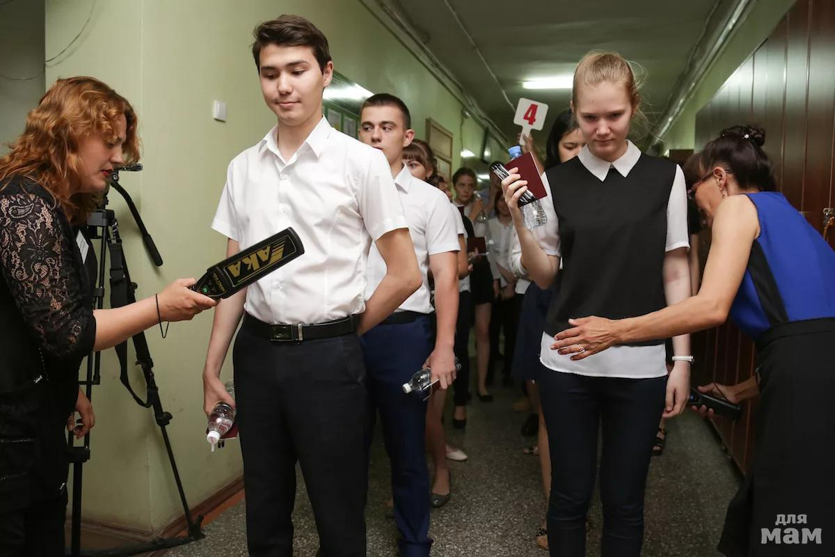
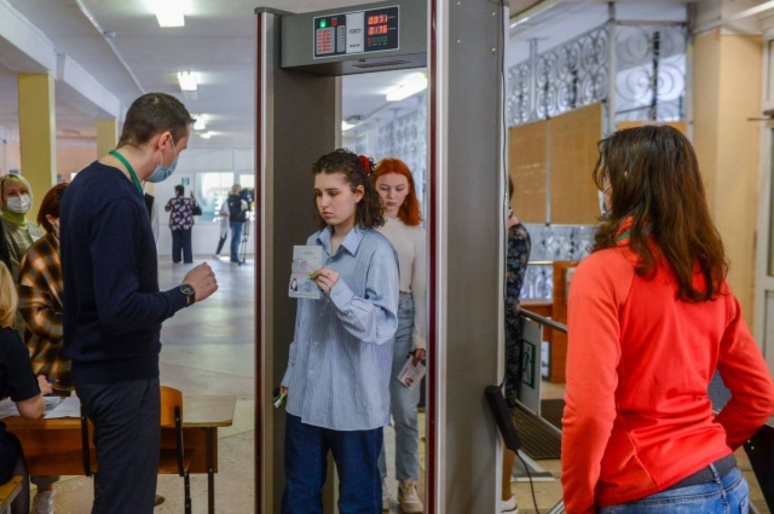
Требования к осуществлению допуска в ППЭ (выявление запрещенных устройств и прочее)
На входе в ППЭ сотрудники полиции осуществляют охрану правопорядка. Организаторы проверяют наличие документов, удостоверяющих личность, и наличие в списках распределения в данный ППЭ
Для обеспечения норм безопасности в ППЭ и для исключения использования в пункте проведения экзаменов запрещенных средств, в том числе телефонов, участники и работники ППЭ проходят через рамки металлодетекторов.
Оснащение входа в ППЭ металлодетекторами и переносными металлоискателями
Осуществляется видеозапись входа в ППЭ

Slide 10
Требования к осуществлению допуска в ППЭ (выявление запрещенных устройств и прочее)
В соответствии с приложением № 2 к письму Рособрнадзора от 1 февраля 2023 г. № 04-31:
В А Ж Н О !
При появлении сигнала металлоискателя участнику экзамена предлагают показать предмет, вызывающий сигнал. В случае отказа участника экзамена сдать запрещенное средство, вызывающее сигнал металлоискателя, повторно разъясняют ему пункт 65 Порядка. Таким образом, такой участник экзамена не может быть допущен в ППЭ. В этом случае приглашается руководитель ППЭ и члены ГЭК. Руководитель ППЭ в присутствии члена ГЭК составляет акт о недопуске участника экзамена, отказавшегося от сдачи запрещенного средства.
Повторно к сдаче экзамена по данному учебному предмету в резервные сроки указанный участник экзамена может быть допущен только по решению председателя ГЭК.

Slide 11
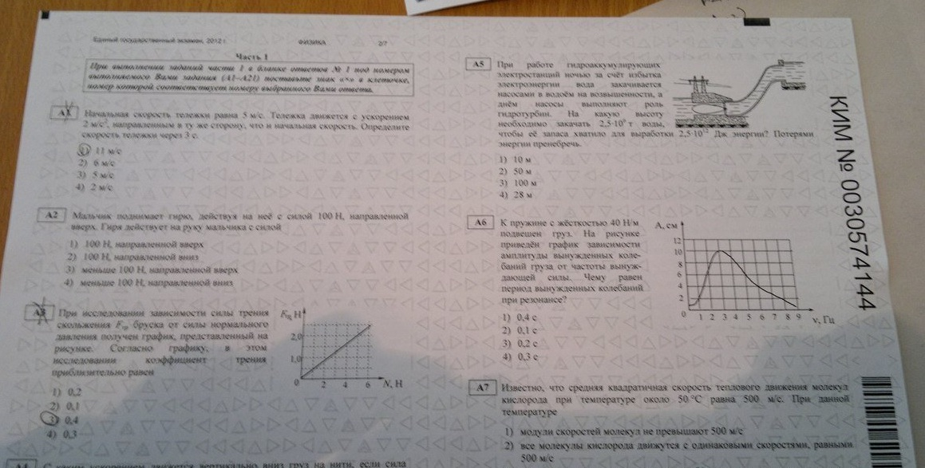
Требования к объективному проведению экзамена в аудитории
Распределения участников ЕГЭ по аудиториям и местам в ППЭ идет в автоматическом режиме. РЦОИ РСО-А оснащен системой автоматической рассадки участников ЕГЭ о аудиториях в ППЭ
Во всех пунктах проведения экзамена ЕГЭ проводится с применением технологии печати полного комплекта экзаменационных материалов и сканирования экзаменационных материалов в аудиториях ППЭ, что исключает возможность заранее узнать, какие будут задания на экзаменах и ответы на них;
Применение искусственного интеллекта для выявления подмены личности участника экзамена (идентификация почерка);
Установка средств подавления сигналов подвижной связи («глушилок») для эффективной профилактики нарушений;
Нарушение информационной безопасности экзаменационных материалов (КИМ в сети «Интернет»).

Slide 12
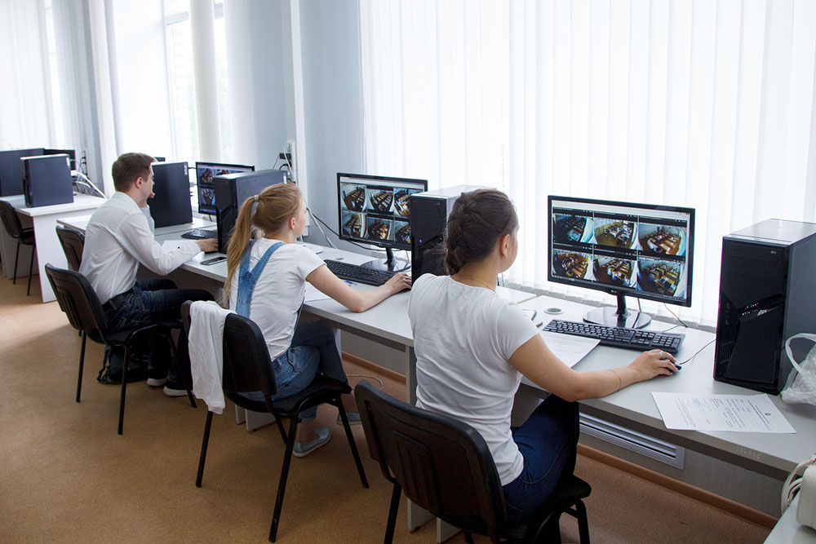
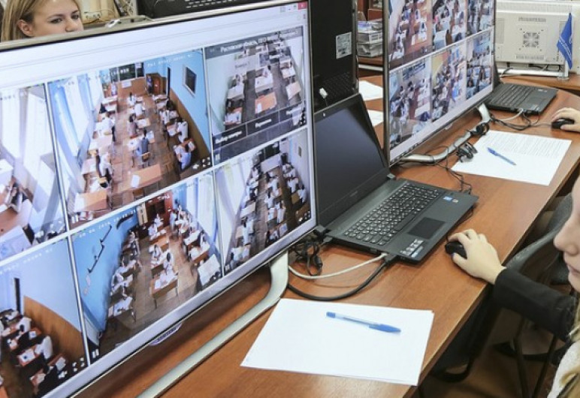
Требования к объективному проведению экзамена в аудитории
Непрерывное онлайн-видеонаблюдение
Охват аудиторий видеонаблюдением составил 100%. В каждой аудитории установлено по две камеры видеонаблюдения. Все цифровые видеокамеры, задействованные в проекте, поддерживают высокое видеоразрешение и передают качественный звук, а также обеспечивают необходимый угол обзора: в кадр попадают участники ЕГЭ, место печати, сканирования и раскладки экзаменационных материалов.
Для повышения надежности запись дополнительно ведется на жесткий диск или локальную карту памяти, установленные в каждой камере.
Проведения государственных экзаменов специалисты Ростелекома круглосуточно следят за работой системы видеонаблюдения, ведут техническую поддержку портала «Смотри ЕГЭ» и его защиту от DDoS-атак.

Slide 13
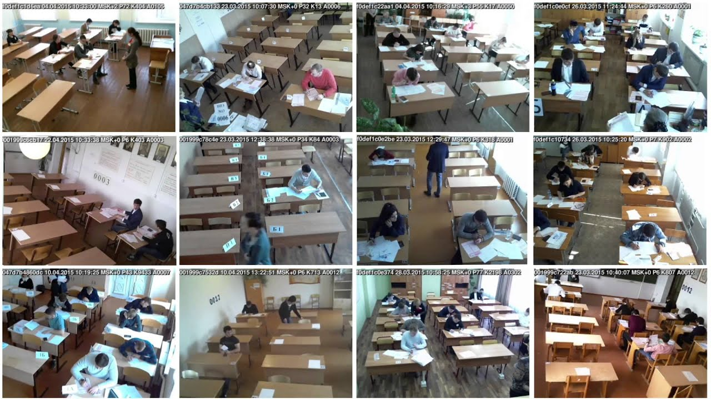
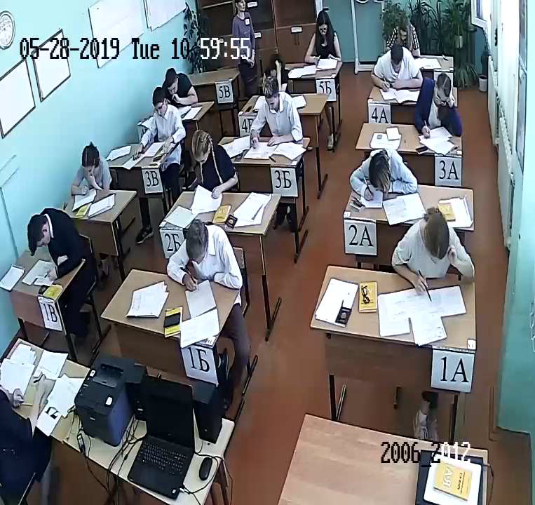
Видео из аудиторий транслируется в режиме онлайн на портал видеонаблюдения «Смотри ЕГЭ». Все видеозаписи ЕГЭ хранятся в центрах обработки данных «Ростелекома» в течение разного времени в зависимости от требований региона.
Система видеонаблюдения «Ростелекома» вкупе с искусственным интеллектом обеспечивают максимальную объективность оценки экзаменов. Такой контроль позволяет снизить количество онлайн-наблюдателей и сделать процесс сдачи и проверки ЕГЭ максимально прозрачным и объективным. Система видеонаблюдения нередко показывает «неадекватное» поведение того или иного участника ГИА, что позволяет выявить нарушение установленной процедуры.

Slide 14
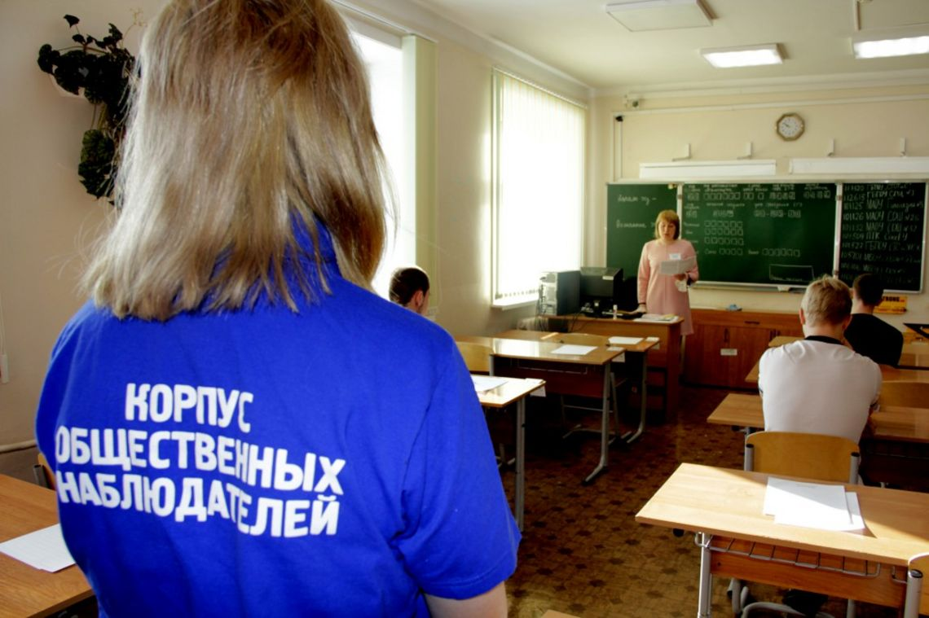
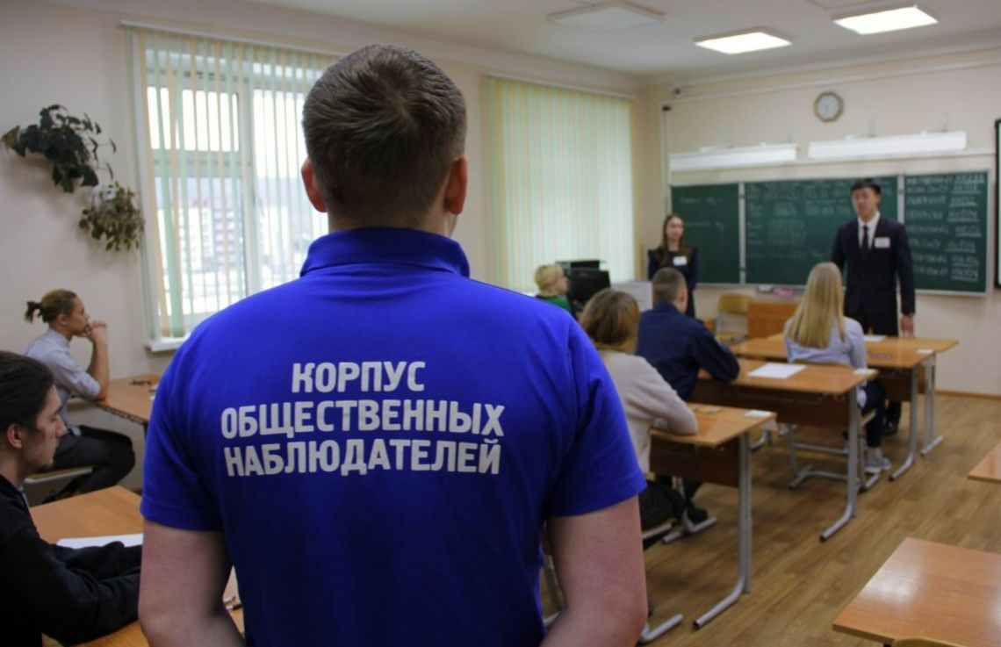
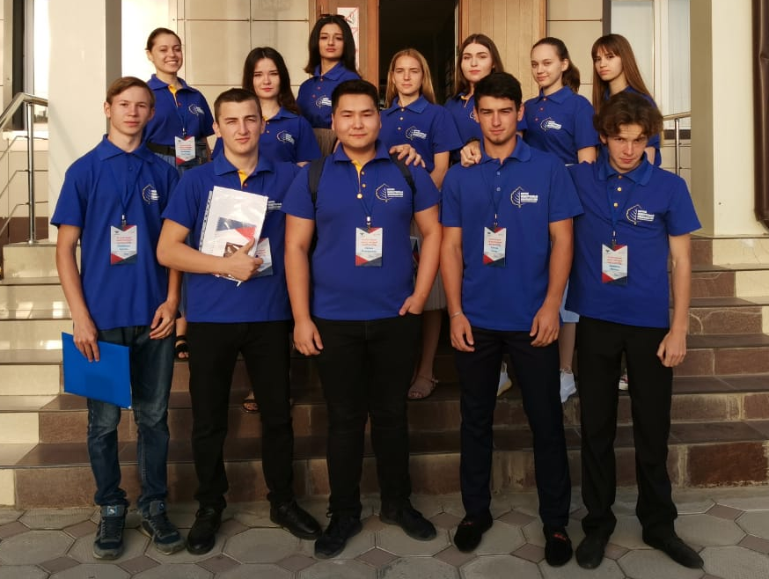
Требования к объективному проведению экзамена в аудитории
Аккредитовано более 200 общественных наблюдателей, которые присутствуют в аудитории при проведении каждого экзамена.
Стремление проводить ГИА максимально справедливо и прозрачно. Для этого к принятию экзаменов привлекают общественных наблюдателей – людей, которые следят за тем, чтобы ни одна из сторон не нарушала правила.
Наблюдатели имеют право присутствовать на каждом из этапов проведения ГИА. В частности, они наблюдают как проходит экзамен в ППЭ.

Slide 15
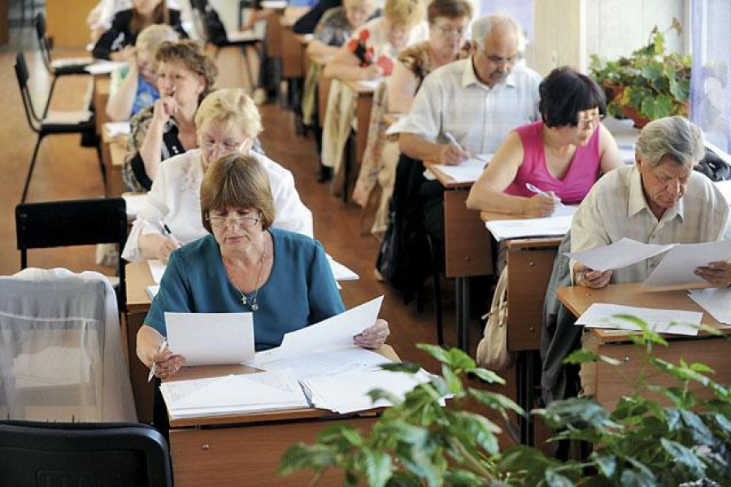
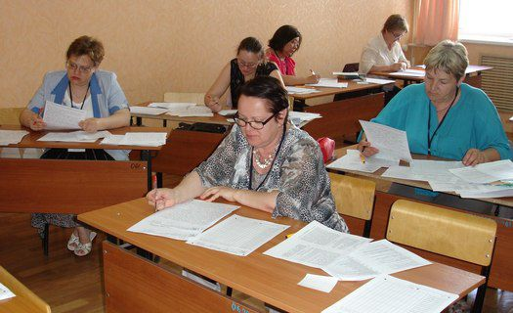
Обработка и проверка экзаменационных работ участников
Для обеспечения прозрачности обработки и проверки, помещения РЦОИ и места работы предметных комиссий оборудуются средствами видеонаблюдения в режиме онлайн, что позволяет контролировать все этапы обработки, проверку экзаменационных работ участников, фиксировать нарушения
Проводится прием и обработка экзаменационных материалов, а также проверка работ экспертами предметных комиссий.
Каждая экзаменационная работа проверяется двумя независимыми экспертами. В случае если после проверки экзаменационной работы двумя независимыми экспертами зафиксировано существенное расхождение в выставленных баллах, назначается дополнительная, третья, проверка. К третьей проверке допускаются эксперты, которые по результатам квалификационных испытаний получили статус «старшего» или «ведущего» экспертов.

Slide 16
Зоны риска Рособрнадзора. Причины попадания и негативные последствия.

Slide 17
Причины попадания в зону риска Рособрнадзора
1. Анализ частых т продолжительных выходов из аудитории
Организаторами в аудитории ведется сводная ведомость учёта выходов участников экзамена. После её изучения и в случае установления частых и длительных выходов возможна дополнительная проверка. Участника могут заподозрить в списывании
2. Замена ошибочных ответов на задания с кратким ответом
В случае внесения 5 и более правильных ответов в поле бланка № 1 может инициирована дополнительная проверка.
3. Досрочное завершение экзамена (по причине плохого самочувствия) и последующая сдача экзамена в резервный день от 80-100 баллов является основанием для проведения дополнительной проверки и включения в зону риска.
4. Работы участников, получивших неудовлетворительные результаты на ЕГЭ по русскому языку и математике (база) в основной день и пересдавших экзамен с повышением результата на 30 тестовых баллов и выше (за исключением участников, завершивших экзамен по уважительной причине)
Негативные последствия рискового поведения на ЕГЭ.
Результаты выпускников, попавших в эту группу, будут проверять дополнительно, анализировать и принимать решения вплоть до аннулирования. (Наличие у участника ГИА запрещенных средства связи, шпаргалок, письменных заметок. Нарушение может быть выявлено после объявления баллов при пересмотре записи сдачи экзамена)

Slide 18
Для анализа «зон риска» ЕГЭ-2022 проводятся следующие мероприятия:
Создаются копии экзаменационных материалов участников «зон риска» по всем предметам ЕГЭ и итоговому сочинению;
Проводится анализ письменной части экзаменационных работ по каждому сдававшемуся учебному предмету;
Проводится визуальное сравнение почерка по всем экзаменационным работам участников и по итоговому сочинению;
Рассматриваются все исправления в работе (внесение правильных ответов в поле бланка № 1 «Замена ошибочных ответов на задания с кратким ответом»);
Просматриваются видеоархивы проведения экзаменов 100% участников «зон риска» на портале smotriege.ru;
Анализируются данные ведомости учета времени отсутствия участников ЕГЭ в аудитории;
Осуществляется сравнительный анализ текущей успеваемости участников «зоны риска» с результатами экзаменов;
Организуется проведение перепроверок работ участников «зон риска» в Республике Северная Осетия-Алания с соблюдением мер конфиденциальности путем шифрования работ.

Slide 19
Принятие решений по итогам анализа Зон риска ЕГЭ
При выявлении каких-либо нарушений, от лиц, причастных к нарушениям Порядка проведения ГИА, берутся объяснительные.
В случае подтверждения нарушений Порядка проведения ГИА Рособрнадзор рекомендует следующее:
к лицам, допустившим нарушения Порядка проведения ГИА, должны быть применены меры административного (часть 4 статьи 19.30 Кодекса Российской Федерации об административных правонарушениях (далее - КоАП РФ) и дисциплинарного характера (статьи 192 - 195 Трудового Кодекса РФ);
результаты участников ГИА должны быть пересмотрены и (или) аннулированы; при выявлении нарушений организации работы ППЭ рассматривается вопрос об отстранении от работы в рамках организации и проведения ГИА руководителя и организаторов ППЭ, либо произвести ротацию кадров между ППЭ и др.

Slide 20
Создание специализированных условий для участников ГИА
Необходимо заключение ЦПМПК РСО-Алания
Создание ППЭ на дому
Отдельные аудитории
Ассистенты
Звукоусиливающая аппаратура как коллективного, так и индивидуального пользования (для глухих и слабослышащих участников ГИА)
Компьютер со специализированным ПО или оборудованием для копирования в увеличенном размере (для слепых и слабовидящих участников ГИА)
Компьютер со специализированным программным обеспечением (для участников ГИА с нарушением опорно-двигательного аппарата)
ВИДЕОНАБЛЮДЕНИЕ
ОБЩЕСТВЕННЫЕ НАБЛЮДАТЕЛИ
ЧЛЕНЫ ГЭК

Slide 21
Нарушения порядка проведения государственной итоговой аттестации и их последствия

Slide 22
Участники ГИА не имеют право

Slide 23
Типичные нарушения и нестандартные ситуации, возникающие при проведении ГИА
Явка подставного лица на экзамен – это грубейшее нарушение порядка проведения ГИА
В отношении лица, пришедшего на экзамен вместо участника экзамена, возбуждается уголовное дело по пункту 3 статьи 327 УК РФ — за использование заведомо подложного документа - наказываются ограничением свободы на срок до одного года, либо принудительными работами на срок до одного года, либо лишением свободы на срок до одного года.
Наличие письменной заметки
01
02
Справочные материалы
03
Наличие телефона
04
Подмена участника ГИА
У каждого участника ГИА должна быть внутренняя установка:
«Соблюдение Порядка – это моя обязанность»

Slide 24
ОТВЕТСТВЕННОСТЬ ЗА НАРУШЕНИЯ НА ЕГЭ
В случае нарушения Порядка проведения ЕГЭ умысел лиц, его нарушивших, заключается в том, что каждый из них ознакомлен с порядком, знает его требования, предупрежден об ответственности за его нарушение, причём под роспись.
За нарушение установленного, Порядка проведения государственной итоговой аттестации, кодексом РФ «Об административных правонарушениях» предусмотрены административная ответственность граждан и должностных лиц, а также формы административного наказания, административные штрафы для граждан и должностных лиц, дисквалификация для должностных лиц (п.4, ст.19.30 Кодекса РФ «Об административных правонарушениях»).
ШТРАФЫ
на граждан в размере от 3000 руб. до 5000 руб.;
на должностных лиц от 20000 руб. до 40000 руб.;
на юридических лиц от 50000 руб. до 200000 руб.
Возраст, по достижении которого наступает административная ответственность, - это 16 лет.

Slide 25
Условия получения дополнительных баллов

Slide 26
1
Итоговое сочинение
2
Аттестат с отличием
3
Волонтерская деятельность
Как получить дополнительные баллы (от 1 до 10 баллов)
Участия и победы в предметных олимпиадах и творческих конкурсах
4
5
Спортивные заслуги; золотой значок ГТО

Slide 27
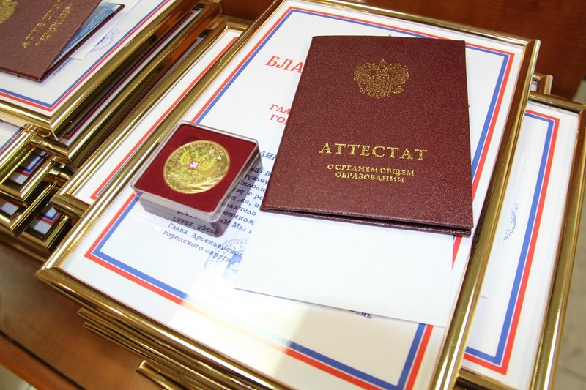
МЕДАЛЬ «За особые успехи в учении»
Аттестат о среднем общем образовании с отличием и приложение к нему выдаются выпускникам 11 класса, имеющим итоговые отметки "отлично" по всем учебным предметам учебного плана, получившим удовлетворительные результаты при прохождении государственной итоговой аттестации (без учета результатов, полученных при прохождении повторной государственной итоговой аттестации) и набравшим:
Не менее 70 баллов на ЕГЭ | "Русский язык"
Не менее 70 баллов на ЕГЭ | "Математика" профильного уровня
5 баллов на ЕГЭ | На ЕГЭ по учебному предмету "Математика" базового уровня
В случае выбора выпускником различных форм прохождения государственной итоговой аттестации (ЕГЭ и ГВЭ):
5 баллов сдаваемому обязательному учебному предмету в форме ГВЭ и ЕГЭ | По математике базового уровня
Не менее 70 баллов | По сдаваемому обязательному учебному предмету в форме ЕГЭ.

Slide 28
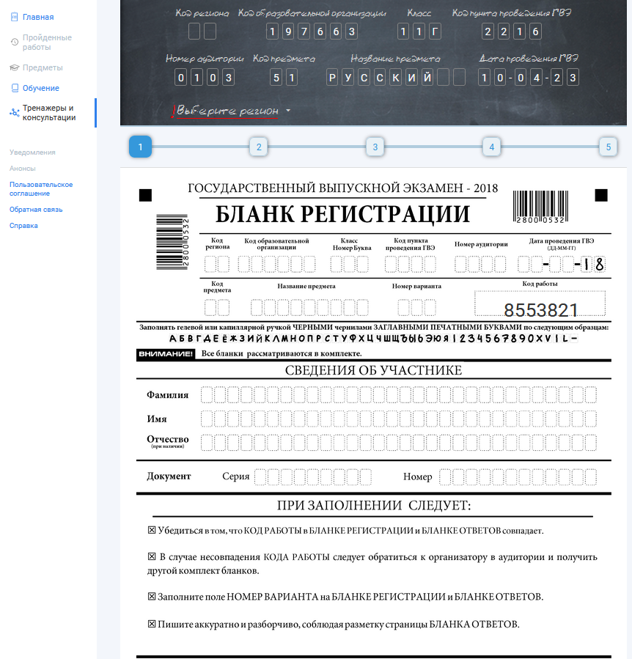
Сайт в помощь
Тренажер по заполнению бланков в онлайн-сервисе
«Мои достижения».
В онлайн-сервисе «Мои достижения» доступен онлайн-тренажер по заполнению бланков, используемых при проведении ЕГЭ и ОГЭ. Обучающиеся могут самостоятельно ознакомиться с образцами бланков 2023 года и правилами их заполнения. Ссылка на тренажер по заполнению бланков ГИА в онлайн-сервисе «Мои достижения»: www.myskills.ru

Slide 29
Обратная связь
«Горячая линия»
Министерства образования и науки РСО-Алания
по вопросам ЕГЭ-2023
+7 (8672) 53-49-40

